Slide 1
Estudio de calidad de vinos
Madelaine Acosta – M. Olivia Lihn

Slide 2
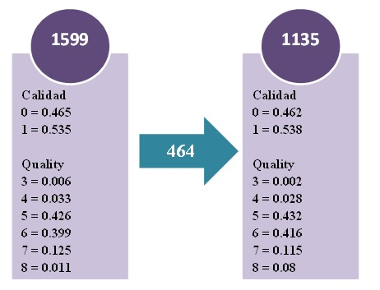
Contexto y objetivo
Base de datos: winequality-red
11 variables químicas y una variable de calidad (juicio experto)
Variable objetivo: calidad (buena o mala)
La industria vitivinícola es una de las más fuertes en Chile
¿Qué hace que un vino sea el mejor?

Slide 3
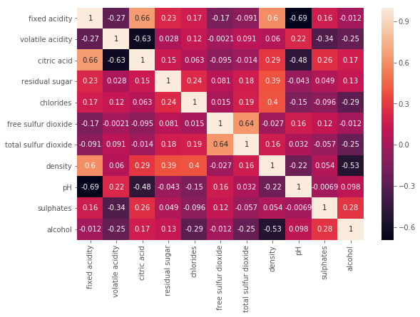
Variables Explicativas
Notes:
Acidez fija: ácidos naturales provenientes de la uva (gr de ácido tartárico por litro)
Acidez volátil: ácidos formados durante la fermentación (gr por litro)
Ácido cítrico: ácido orgánico
Azúcar residual: azúcar que queda de la uva sin fermentar
Cloruros: sales
Dióxido de azufre libre: cantidad de diox de azuf que no fue combinado
Dióxido de azufre total:
Densidad: masa volúmica por un factor
pH: acidez o alcalinidad
Sulfatos: sales
Alcohol: grados de alcohol

Slide 4
Separamos en bases de train y test. Ajustamos:
Regresión Logística
Random Forest
Logistic GAM
Naive Bayes

Slide 5
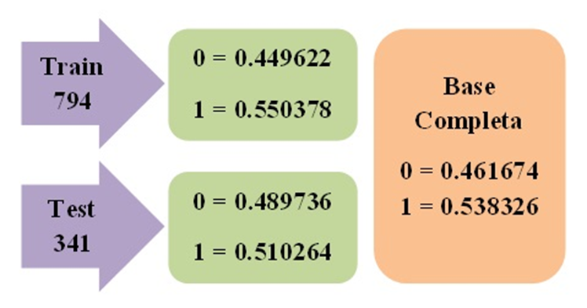
Separación de Base

Slide 6
Regresión Logística
Regresión Logística
Inicio
Primer grupo: variables significativas
Segundo grupo: variables con betas lejanos a cero (en Lasso)
Acidez fija
Acidez volátil
Ácido cítrico
Azúcar residual
Dióxido de sulfuro libre
Dióxido de azufre total
pH
Sulfatos
Alcohol
Todas las variables
7 no significativas
Usamos Método Lasso
Acidez volátil
Ácido cítrico
pH
Sulfatos
Alcohol

Slide 7
Regresión Logística
Random Forest
Inicio
Variables con importancia mayor a 0.08
Acidez volátil
Dióxido de azufre total
Cloruros
Sulfatos
Alcohol
Todas las variables
Densidad

Slide 8
Regresión Logística
Logistic GAM
Inicio
Variables significativas
Cloruros
Acidez volátil
Sulfatos
Alcohol
Todas las variables

Slide 9
Elección de Variables
Variable | Cantidad de veces seleccionada
Acidez Volátil | 3
Sulfatos | 3
Alcohol | 3
Cloruro | 2
Ácido Cítrico | 1
pH | 1
Densidad | 1
Dióxido de azufre total | 1
Con las 4 primeras, ajustamos un modelo Naive Bayes.

Slide 10
Modelo | Accuracy | Precision | Recall | AUC | KS
Reg. Logística | 0.7565 | 0.7757 | 0.7356 | 0.8173 | 0.5256
Random Forest (**) | 0.8064 | 0.7903 | 0.8448 | 0.8937 | 0.6494
Logistic Gam | 0.7390 | 0.7374 | 0.7586 | 0.8286 | 0.5200
Naive Bayes | 0.7419 | 0.7986 | 0.6609 | 0.8209 | 0.5294
Notes:
Accuracy: (TP+TN)/Total – porcentaje de correctamente clasificados
Precision: TP/(TP+FP) – porcentaje de los unos predichos que están bien clasificados
Recall: TP/(TP+FN) – porcentaje de los unos reales bien predichos
KS:

Slide 11
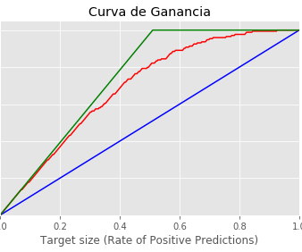
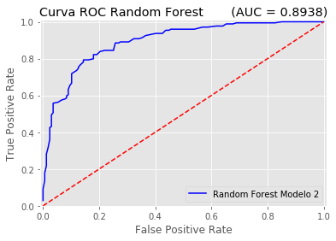
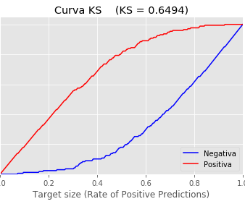
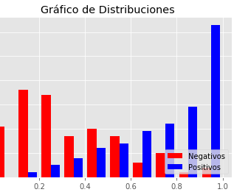
Random Forest - Alcohol - Acidez Volátil - Sulfatos - Densidad - Dióxido de azufre total - Cloruros

Slide 12
Conclusiones
Las variables más importantes al momento de determinar la calidad del vino tinto son:
Alcohol
Acidez Volátil
Sulfatos
Densidad
Dióxido de azufre total
Cloruros
La capacidad de discriminación de los modelos son en general bastante buenas: no existen mayores problemas para determinar si un vino es de buena o mala calidad.

Slide 13
Estudio de calidad de vinos
Madelaine Acosta – M. Olivia Lihn

